Slide 1
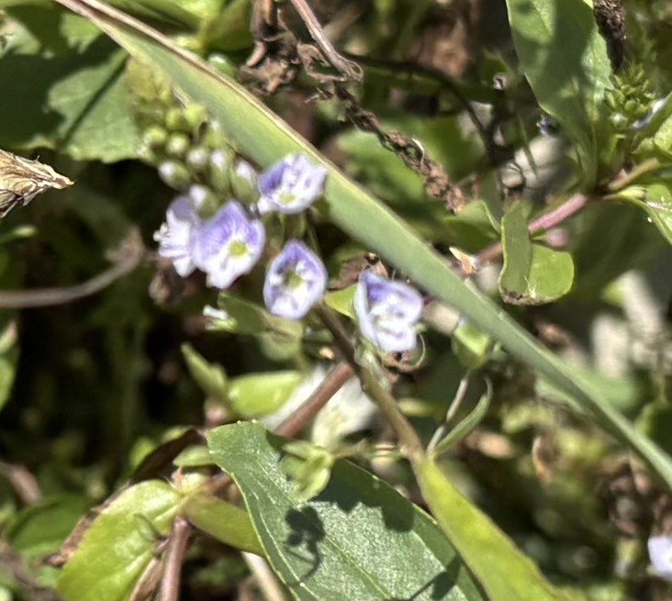
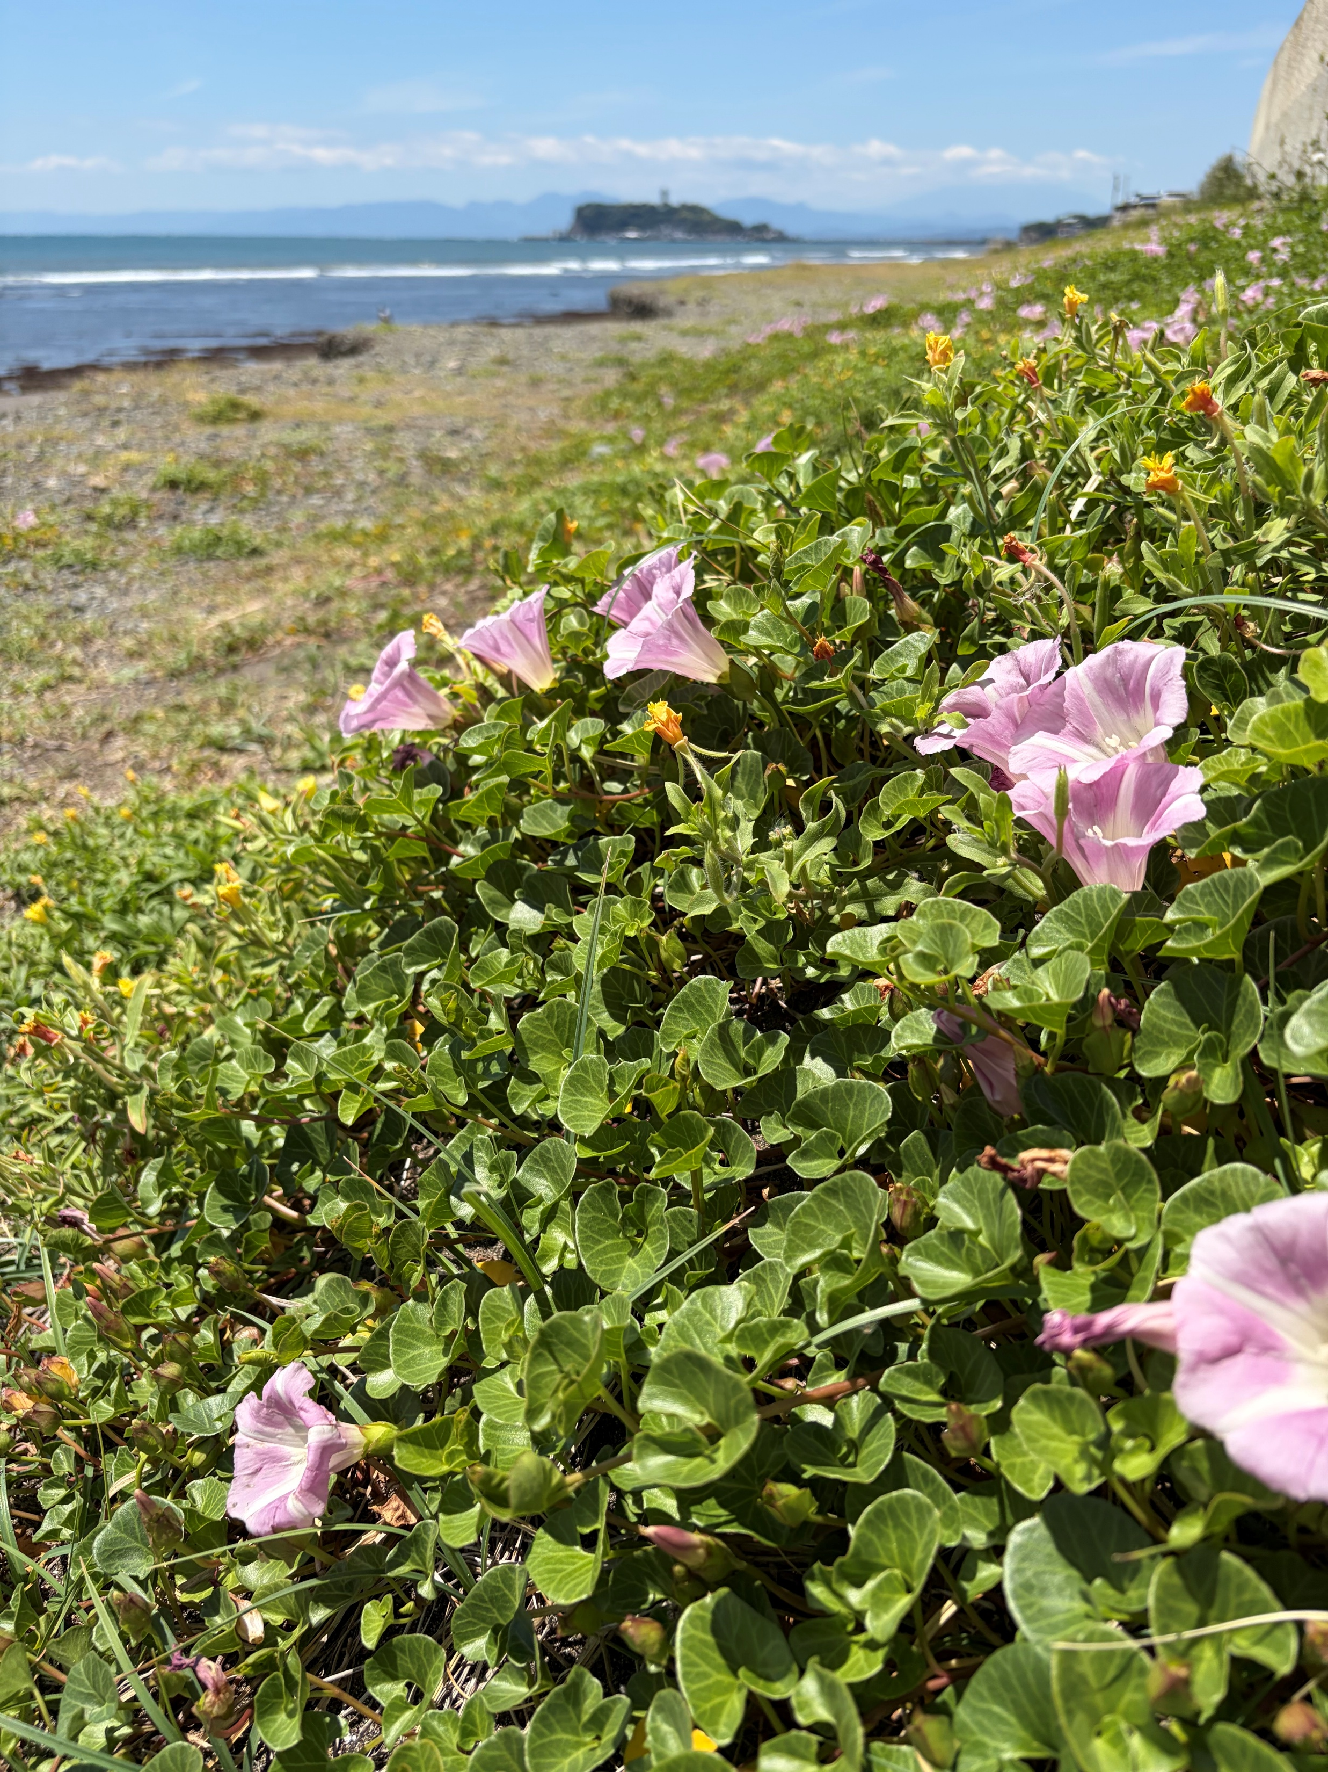

実施日：2026年5月5日（祝）
9:30 稲村ケ崎駅集合 ～ 12:00 七里ガ浜解散
当日は 20名以上が参加し、自然観察指導員・久保廣晃さんの案内で春の海浜植物を観察しました。
1．海浜植物の観察
● 春の花の観察
以下の春の海浜植物が開花していました。
・ハマヒルガオ、ハマダイコン、ハマボッス、ハマウド、ハマエンドウ
・イヌホウズキは、花と実の両方を確認できました
● 特筆すべき植物の発見
・ランタナ（園芸品種の野生化）
・オランダカラシ（クレソン）の花を新たに確認
・コウボウシバが養浜材の上にも進出
・絶滅したと思われていたネコノシタが復活
・特定外来種オオカワヂシャを再び確認
・ネナシカズラ（寄生植物）を初確認
2．川の水質調査
3か所の河口で採水し、パックテストを実施しました。
極楽寺川：硝酸値が高く、良好とは言えない
音無川：比較的きれいな清流
行合川：上流の浄化センターの影響もあり、水質は良くない結果
詳細報告はカマウミFacebookをご覧ください。
3．海岸の状況
養浜材の移動
砂の増減など、地形の変化を確認
4．今後について
鎌倉の海を守る会では、今後も継続して
モニタリングを行います。 皆さまのご協力
をお願いいたします。
🌿海浜植物観察会・水質調査 実施報告
特定外来種 オオカワヂシャの花
生態系への影響が大きく、栽培、運搬は禁じられている
主催: かまくら環境会議
報告: 鎌倉の海を守る会（カマウミ）
カマウミFacebookはこちらから→
次回海浜植物観察会（予定）
2026年12月5日（土）
詳細はカマウミFacebook、稲村ガ崎自治会掲示板にてお知らせします
群生するハマヒルガオ

